Slide 1
Herzlich willkommen!

Slide 2
Der Schulleiter Herr Doll heißt euch und Sie herzlich willkommen.

Slide 3
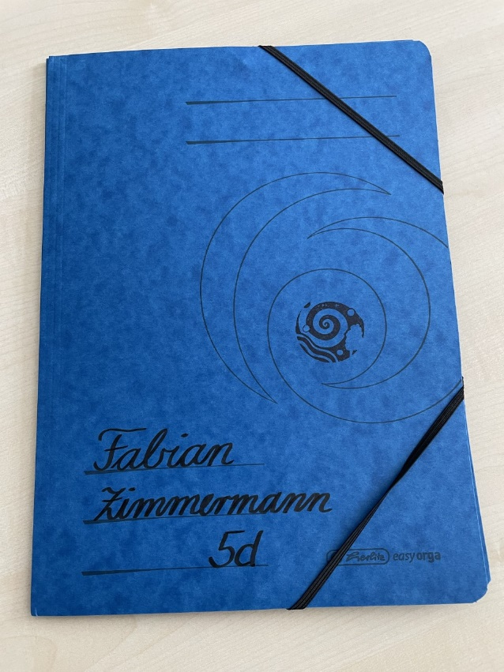
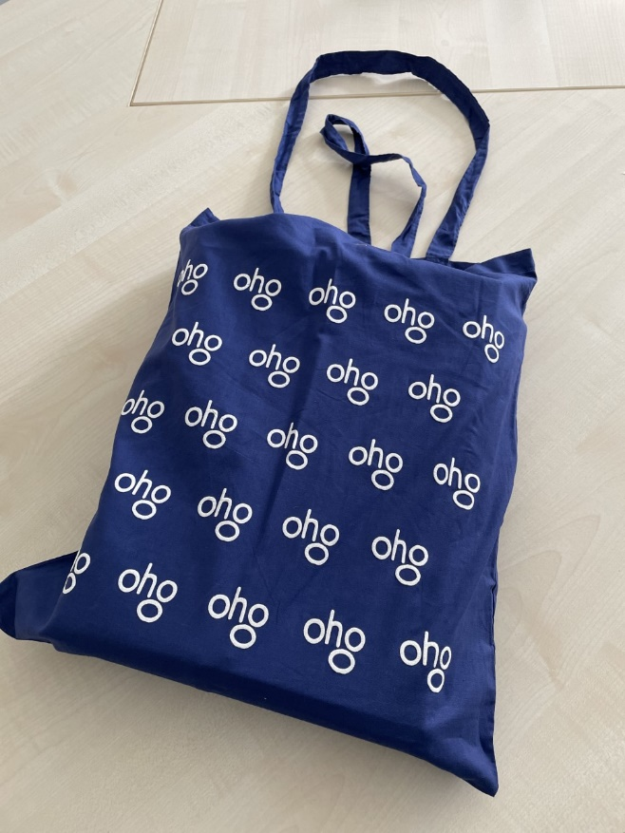
Willkommensgeschenke:
OHG-Mappe mit Namen
Wimpel
OHG-Tasche

Slide 4
Die Klassenleiterteams:
5a: Herr Gerriets und Frau Hafemann
5b: Herr Kobald und Frau Lehmann
5c: Frau Leidel und Herr Uthardt
5d: Frau Dreisigacker und Herr Klein

Slide 5
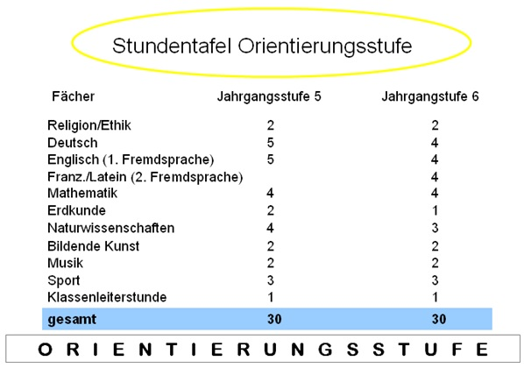
Die Orientierungsstufe am OHG

Slide 6
Allgemeines:
die Orientierungsstufe umfasst die Klasse 5 und 6 (pädagogische Einheit)
keine Versetzung zwischen Klasse 5 und 6
die erste „echte“ Versetzung erfolgt von Klasse 6 nach Klasse 7
möglichst keine Wechsel der Fachlehrer/innen in Klasse 5 und 6

Slide 7
Unser pädagogisches Konzept:
Übergang Grundschule – Gymnasium erleichtern
Heranführung an die Anforderungen des Gymnasiums
Lernen lernen
Freude am Lernen fördern
Grundlagen für erfolgreiche gymnasiale Laufbahn legen

Slide 8
Unsere Praxis:
Willkommensabend vor den Sommerferien
Einsatz von Klassenleiterteams (eine weibliche und eine männliche Lehrkraft)
Informelle Besprechungen, pädagogische Konferenzen
Kontakt und Dialog mit den Eltern (Einzelgespräche, Elternabende, Schulver-anstaltungen)

Slide 9
Unsere Praxis:
Betreuung durch Klassenpatinnen und Klassenpaten
dreitägige Eingewöhnungsphase in der ersten Schulwoche
Willkommensnachmittag zum Kennenlernen
gemeinsame Unternehmungen (Ausflüge, Klassenfahrt, Klassenfeste, Theaterbesuche, etc.)
eine Klassenleiterstunde pro Woche (Methodentraining, Sozialkompetenztraining, Klassenrat, Internetsicherheit...)

Slide 10
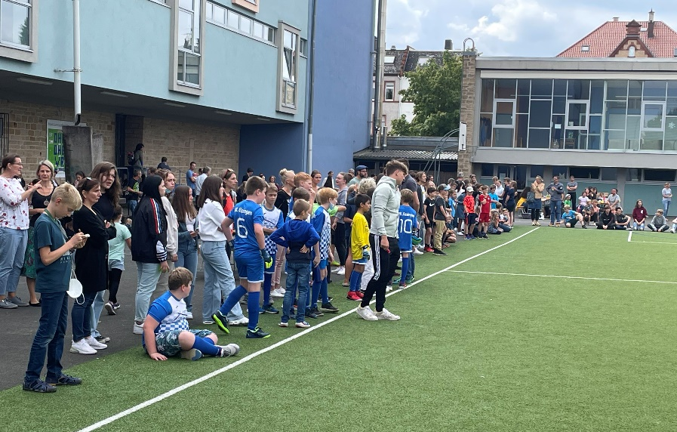
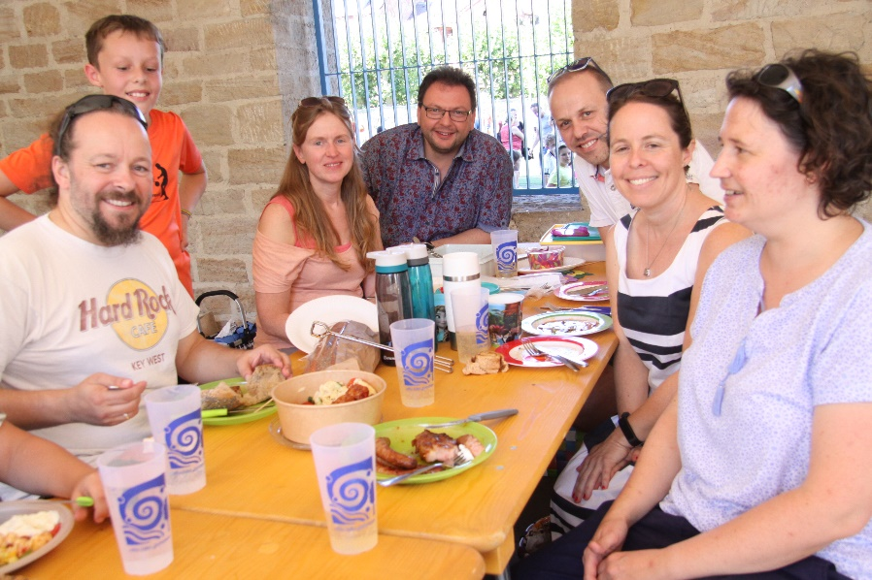
Schulelternbeirat (SEB)
vertreten durch Frau Boltze
seb@ohg-landau.info
Kreis der Freunde (KdF)
vertreten durch Frau Fani
freunde@ohg-landau.info

Slide 11
Einführungstage:
Montag, 04.09.2023
7:55 Uhr bis 11:15 Uhr
Gottesdienst in der Stiftskirche
Begrüßung in der Turnhalle
Kennenlernen
Dienstag, 05.09.2023 und Mittwoch, 06.09.2023
7:55 Uhr bis 13 Uhr (GTS: bis 16 Uhr)
Busschule
Wandertag, Spielevormittag

Slide 12
Wichtiges zum Schulstart:
Informationen über Hefte, Schnellhefter, Umschläge etc. finden Sie in der OHG-Mappe
Schulbuchliste (siehe OHG-Mappe)
Schulinternes Hausaufgabenheft

Slide 13
Termine:
Di., 29.08. – Fr., 01.09.: Ausgabe der Schulbücher
September: Klassenfotos
Mo., 18.09.: OHG-Lauf
Di., 19.09.: Studientag (unterrichtsfrei)
Fr., 22.09.: Willkommensnachmittag (14 bis 16 Uhr)
Mo., 25.09.: Elternabend mit Wahlen
Mi., 11.10.: Informationsabend „Sicherer Umgang mit dem Internet und digitalen Endgeräten“ (19:30 bis 21 Uhr)

Slide 14
Unsere Schule ist seit 1998 Mitglied im Netzwerk ökologischer Schulen (BNE-Schulen)
Arbeitsmaterialien
Pausenverpflegung
Schulweg
Sauberkeit
Ressourcen schonen
Win-win-Projekt

Slide 15
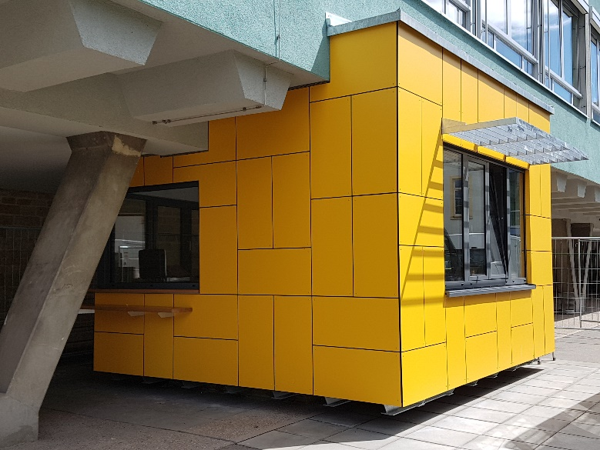
Schülerfirma:
K-Team
Kioskteam für Pausenverkauf und Schulveranstaltungen
pädagogisches Projekt zur Stärkung der Schulgemeinschaft und zur Anwendung wirtschaftlicher Grundkenntnisse in realer Umgebung
etwa 30 Mitglieder aus
den Klassen 8 bis 12

Slide 16
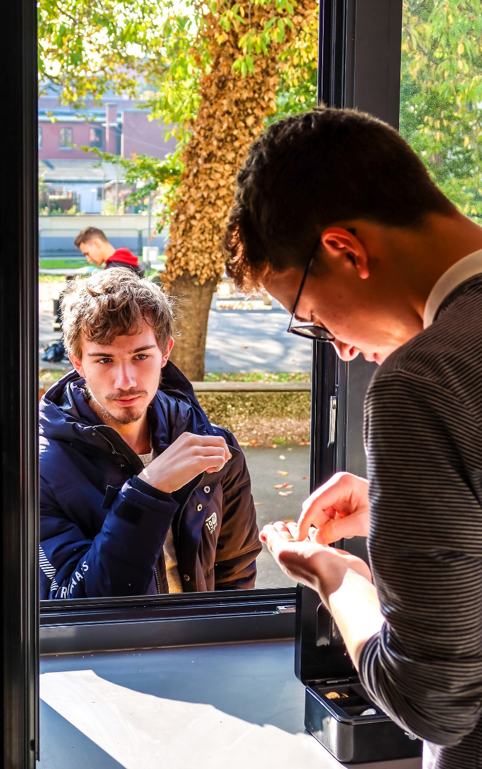
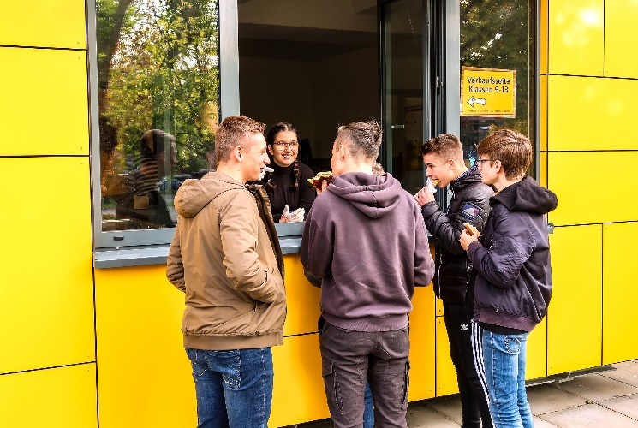

Slide 17
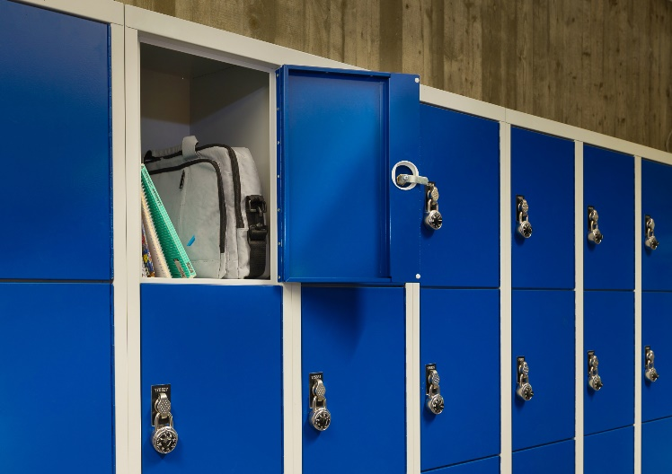
Schülerfirma:
Spind4you:
Schließfächer mit Zahlenschloss
Kosten pro Schuljahr: 15 €
siehe Infoblatt in der OHG-
Mappe

Slide 18
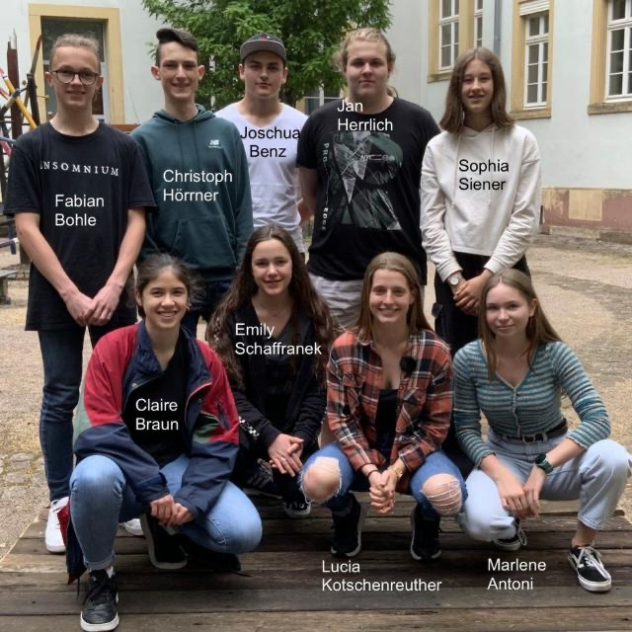
Schülervertretung:

Slide 19
Nachhilfesystem „Schüler helfen Schülern“:
organisiert von den Schülervertretern
Schüler/Innen der Oberstufe
10 € pro Stunde
Anmeldung: Homepage

Slide 20
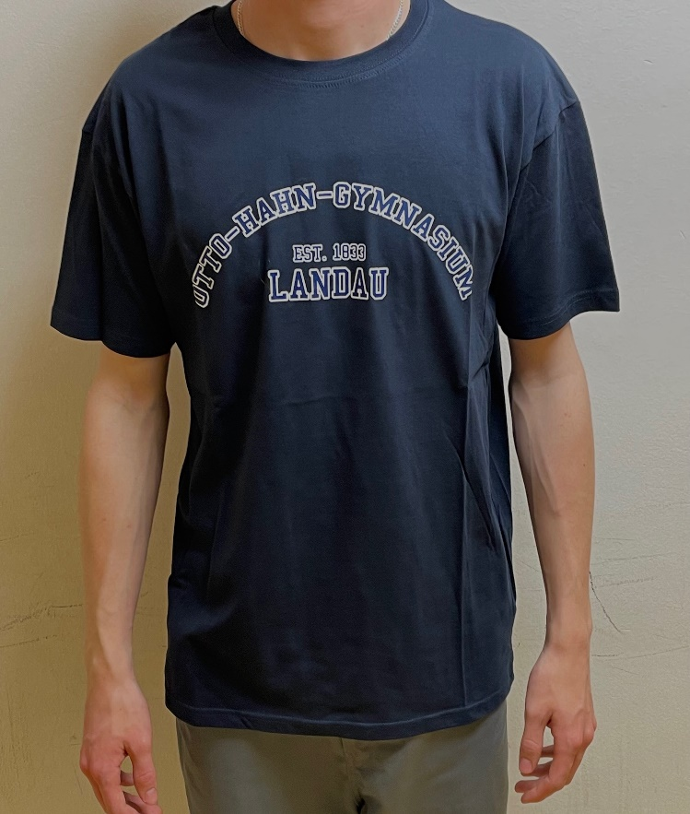
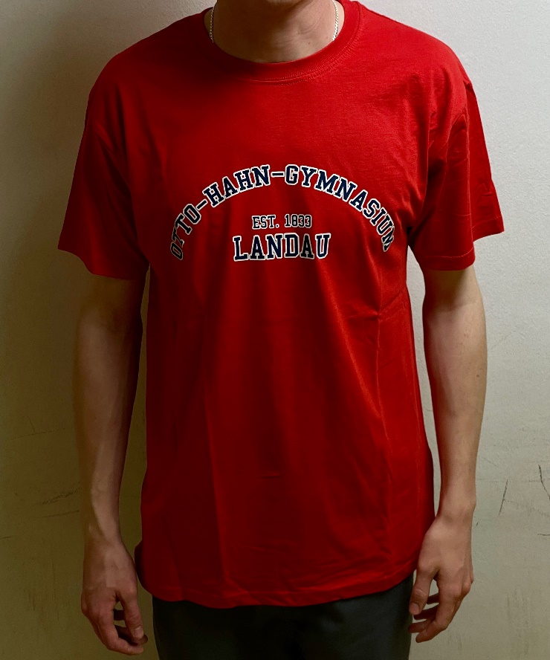
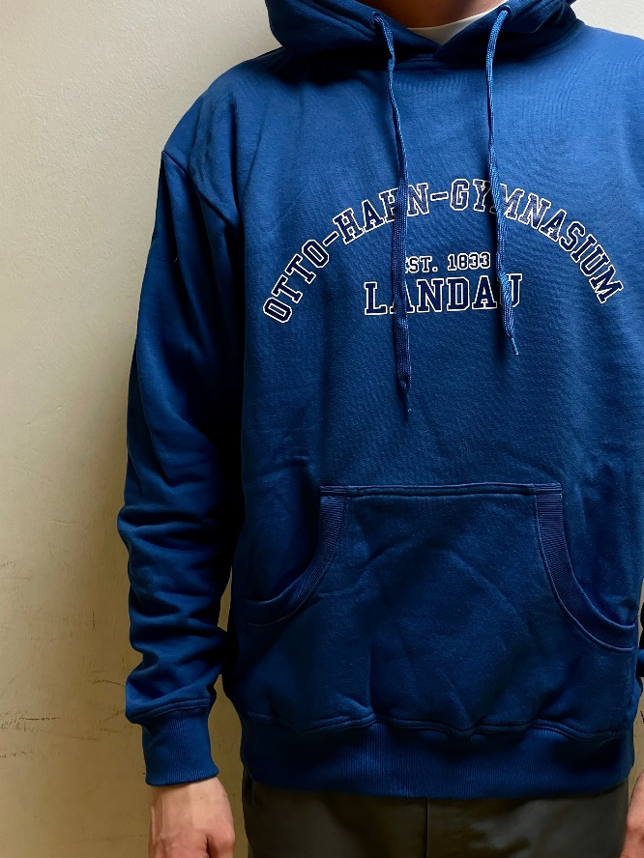
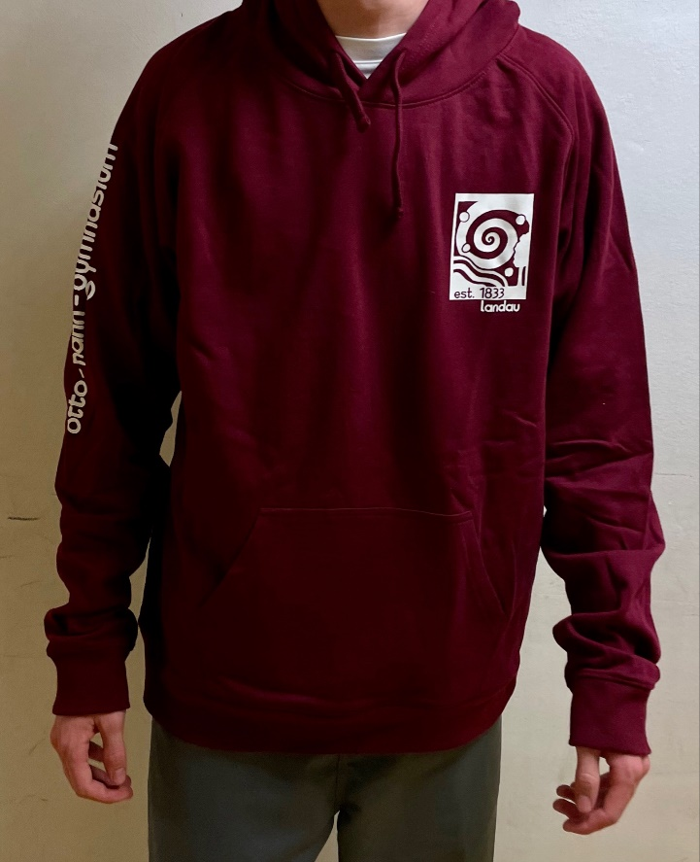
Schulpullover und Schul-T-Shirts:
T-Shirt
Fairtrade-Pulli

Slide 21
Entgeltliche Schulbuchausleihe:
siehe Infoblätter und Merkblatt
Zugang über Internetportal: http://lmf-online.rlp.de
Anmeldung: 26.05. bis 26.06.2023
Zusammenarbeit mit der Stadt und einer Buchhandlung

Slide 22
Schulbuchausleihe:
Ausgabe der Schulbücher:
Dienstag, 29.08. bis Freitag, 01.09.2023
Taschenangebot: „OHG –Tasche“ 1,50 €

Slide 23
Schülerbeförderung:
kostenlos: wenn die Entfernung zur nächstgelegenen Schule größer als 4 km ist
Jahreskarten für Schüler (MAXX-Ticket oder ScoolCard)
Informationen zum MAXX-Ticket: www.vrn.de
Informationen zur ScoolCard: www.kvv.de
Anträge für halbjährliche Rückerstattung: über die Schule

Slide 24
Additive GTS (5b und 5c):
Unterricht von 7:55 Uhr bis 13:00 Uhr
Montag bis Donnerstag von 13:00 Uhr bis 14:00 Uhr Essen in der GTS-Mensa und Spielpause
Anschließend Lern- und Übungszeit (LÜZ) bis 16:00 Uhr unterbrochen von kleinen Spielpausen
Betreuung durch pädagogische Fachkräfte

Slide 25
Rhythmisierte GTS (5d):
Unterricht und Lern- und Übungszeit montags bis donnerstags von 7:55 Uhr bis 16:00 Uhr (freitags bis 13 Uhr)
Montag bis Donnerstag von 12:15 Uhr bis 13:00 Uhr Essen in der GTS-Mensa und Spielpause
die Hauptfächer D, E und M haben 3 Stunden pro Woche zusätzliche Lern- und Übungszeit beim Fachlehrer
drei weitere allgemeine Lern- und Übungszeit-stunden pro Woche (Betreuung durch Lehrkräfte)

Slide 26
GTS – Essen:
wöchentliche Erinnerungsmail für die Bestellung des Essens
Bestellung über Moodle
zwei Essen zur Auswahl (mindestens ein vegetarisches Essen)
im Krankheitsfall bis spätestens 07:30 Uhr über die OHG-Homepage abmelden

Slide 27
Noch Fragen?

